Slide 1
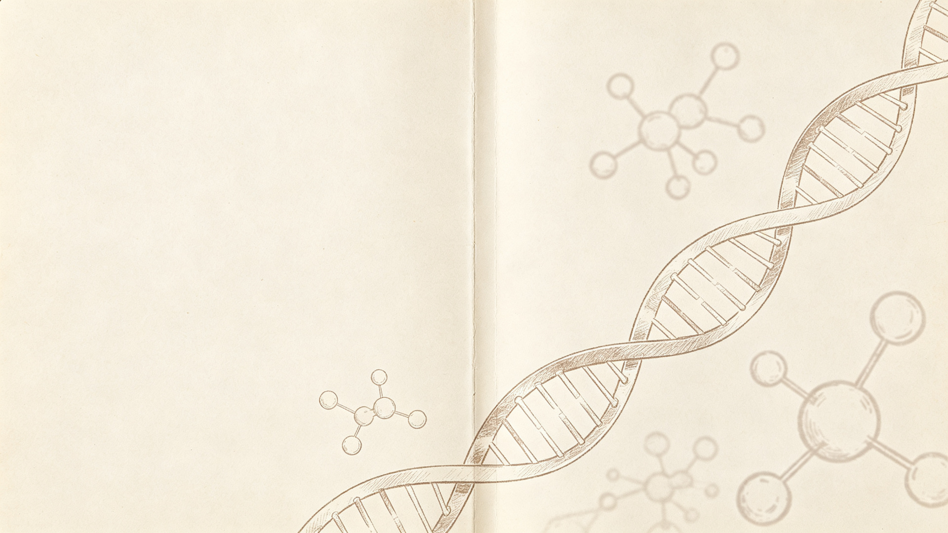
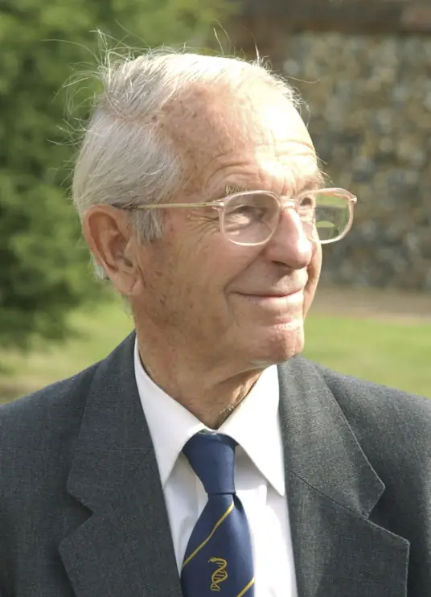
FREDERICK SANGER
弗雷德里克·桑格
两次诺贝尔化学奖得主
蛋白质与DNA测序之父
Notes:
大家好，今天我要介绍的科学家是弗雷德里克·桑格，英国生物化学家，也是历史上唯一一位两次获得诺贝尔化学奖的科学家。
他的一生都在剑桥的实验室里度过，从蛋白质测序到DNA测序，他的工作直接奠定了现代基因组学的基础。
今天我将从他的成长背景、求学经历、科研成果和私生活几个方面来介绍这位低调的科学巨人。

Slide 2
CONTENTS
目录
01
成长环境与家庭背景
02
求学经历
贵格会家庭 · 医生之子 · 早年影响
Bryanston School · 剑桥圣约翰学院
03
第一次诺奖：胰岛素测序
04
第二次诺奖：DNA测序
1958年 · 蛋白质一级结构测定
1980年 · 双脱氧链终止法
05
科研传承
06
晚年与科研启示
走出两位诺奖得主
退休生活 · 科学精神 · 遗产
Notes:
今天的介绍将分为六个部分。
首先从他的成长环境和家庭背景讲起，然后是他的求学经历。
核心部分是他的两次诺贝尔奖成果——胰岛素测序和DNA测序方法的发明。
之后我们会聊聊他的私生活和家庭，最后是他的晚年和留给科学界的启示。

Slide 3
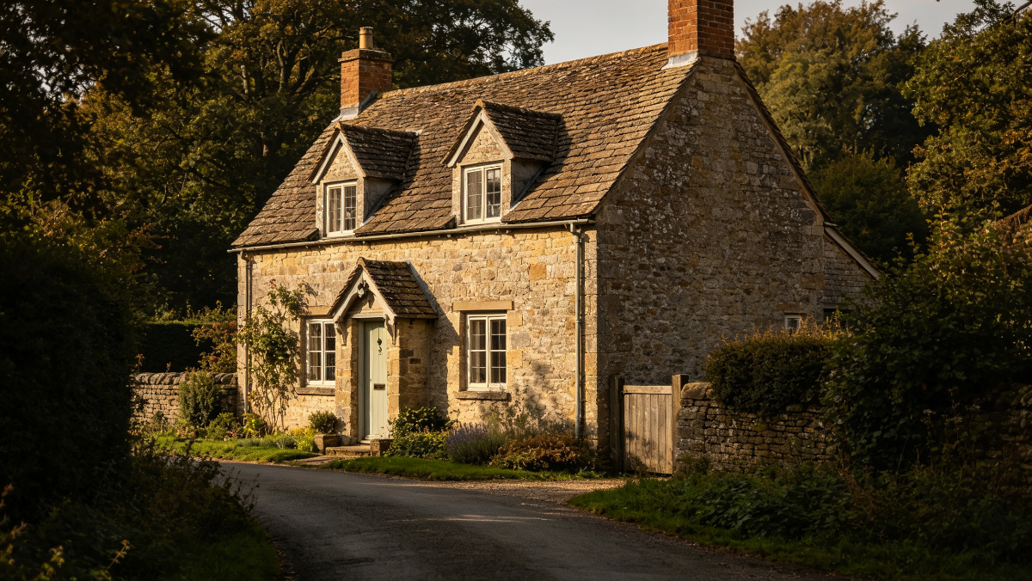
01 · 成长背景
乡村医生之子与贵格会价值观
1918年8月13日，桑格出生于英国格洛斯特郡的Rendcombe村，是家中第二个孩子。
父亲是一名全科医生，曾作为圣公会医疗传教士在中国工作，后因健康原因回国。母亲是棉花富商的千金。
桑格成长在一个笃信贵格会（Quaker）的家庭环境中。贵格会强调简朴、诚实、内心之光与和平主义，这些价值观深刻塑造了他一生的品格——低调、务实、不慕虚荣。
英国格洛斯特郡乡村 · Rendcombe
出生 1918.8.13
Rendcombe, Gloucestershire
父亲 Frederick Sanger
全科医生 · 前中国传教士
兄弟姊妹 哥哥Theodore
妹妹May（小5岁）
信仰 贵格会
简朴 · 诚信 · 和平主义
来源：Nobel Prize Biography, 1980 · PNAS Memorial Tribute, 2014
Notes:
桑格1918年出生在英国乡村的一个医生家庭。他的父亲曾在中国做过医疗传教士，后来因为健康原因回到英国，成为当地的全科医生。
这个家庭最重要的影响来自贵格会信仰。贵格会强调简朴、诚实和和平主义，这和我们想象中的科学家形象很不一样——桑格一生都非常低调，不追求名利，这和他从小的贵格会背景有很大关系。
他有一个大一岁的哥哥Theodore和一个小五岁的妹妹。哥哥对他影响很大，是他最早对生物学产生兴趣的引路人。

Slide 4
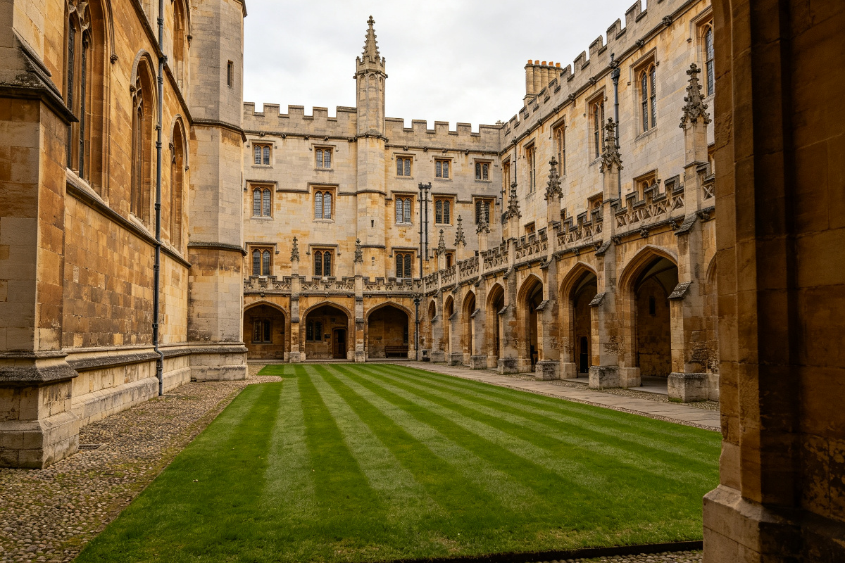
02 · 人物经历
从布莱恩斯学校到剑桥大学
1932 · 布莱恩斯学校
在多塞特郡的Bryanston School接受中学教育。
1936 · 剑桥大学圣约翰学院（学士）
进入剑桥大学圣约翰学院学习自然科学（父亲的母校）。
1936 - 1938 · 父母相继因癌症去世
剑桥大学圣约翰学院庭院
1940 · 剑桥大学攻读博士
1943年，从剑桥大学圣约翰学院毕业，获得哲学博士学位；同年，进入剑桥大学生物化学系查理斯·齐布纳尔（Charles Chibnall）教授实验室工作。
来源：Nobel Prize Biography, 1980 · Department of Biochemistry, University of Cambridge
Notes:
桑格的中学是在多塞特郡的Bryanston School读的。在中学阶段，他就决定不走父亲的从医道路，而是选择做科研——但目标是对医学有贡献的科学。
1936年他进入剑桥圣约翰学院，和他父亲是校友。他在剑桥读自然科学，物理和数学对他来说比较困难，但他很快就被当时新兴的生物化学领域深深吸引。
在剑桥的头两年，他的父母先后因为癌症去世，这对他是很大的打击。也正是在这个时期，因为贵格会的和平主义信念，他在二战期间登记为良心拒服兵役者，继续专注于学业。

Slide 5
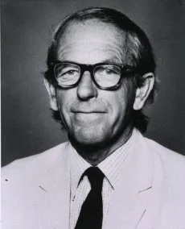
02 · 人物经历
职业生涯轨迹
1940–1951 · 剑桥大学生物化学系
Beit Memorial Fellowship · 开始胰岛素研究
1951–1983 · MRC医学研究理事会研究员
1962年加入MRC分子生物学实验室（LMB）
1983年 · 65岁退休
在同一个研究所工作了40余年
科研风格四大特点
亲自动手 一辈子坚持自己做实验
专注测序 从蛋白到核酸，始终如一
技术导向 重视方法学创新
低调谦逊 不追名逐利
Notes:
桑格的职业生涯非常简单——从1940年到1983年，他几乎一直在剑桥的同一个系统里做研究。1962年加入MRC分子生物学实验室后，一直在那里工作到退休。
他的科研风格非常特别：第一，他一辈子都在亲自动手做实验，不追求当系主任或院长这类行政职务；第二，他始终围绕"测序"这一个核心问题，从蛋白质测序到DNA测序，一以贯之；第三，他非常重视方法学创新，相信好的技术工具能从根本上推动学科发展。
同事们对他的评价是：如果实验是Fred做的，结果就一定是可信的。这种严谨性让他成为20世纪最受尊敬的实验科学家之一。

Slide 6
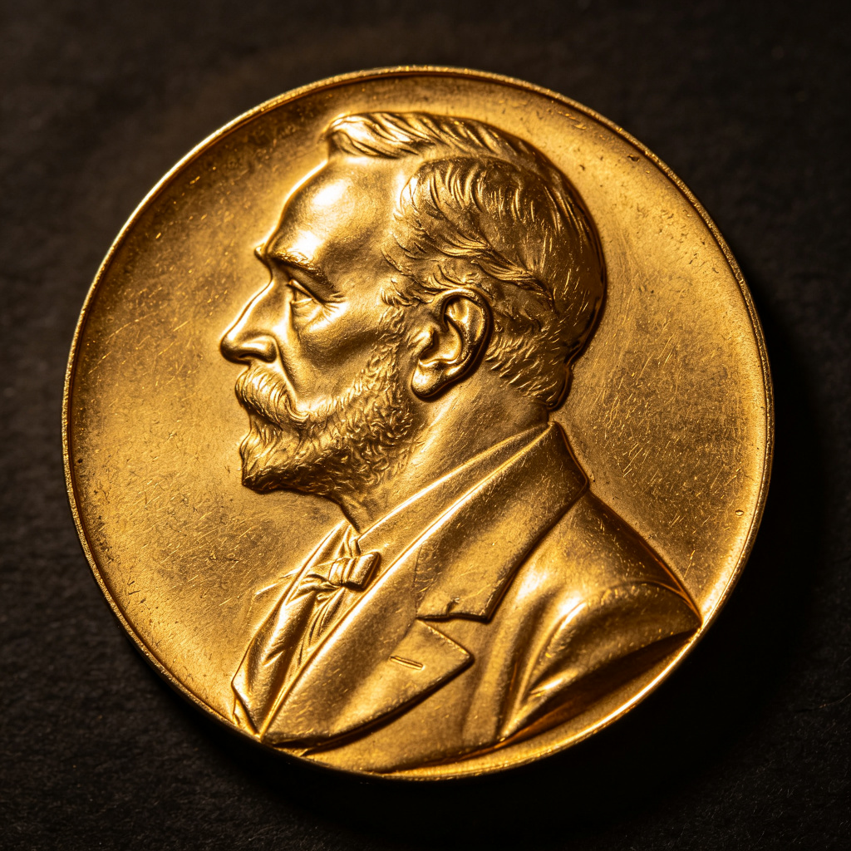
03 · 第一次诺贝尔奖 · 1958
胰岛素测序：证明蛋白质有确定的序列
研究背景与思路
12年
1943年毕业后，桑格加入查理斯·齐布纳尔教授团队，开始研究胰岛素的蛋白质构造。当时蛋白质化学正处于突破前夜——新的电泳和色谱分离技术刚刚出现。
当时学界尚不清楚蛋白质是否有确定的化学结构。桑格的目标是：测定胰岛素的完整氨基酸序列，回答这个根本问题。
从开始到完成测序
51个
胰岛素氨基酸总数
诺贝尔化学奖奖章
40岁
方法与成果
1958年获诺奖时年龄
发明FDNB法标记N端氨基酸，酶切为小肽段后分别测序拼接
1955年完成：胰岛素51个氨基酸完整序列，分A、B两条链
Notes:
桑格的第一次诺贝尔奖来自胰岛素测序。当时学术界还不确定蛋白质是否有确定的化学结构——有人认为蛋白质是无定形的胶体。
他花了大约12年时间，发明了用2,4-二硝基氟苯标记氨基酸末端的方法，把胰岛素切成小片段，分别测定序列再拼接起来。
1955年，他终于完成了胰岛素51个氨基酸的完整序列测定，这是人类历史上第一个被完整测序的蛋白质。这项工作直接证明了蛋白质具有确定的一级结构，为整个分子生物学奠定了基础。1958年，40岁的桑格因此获得诺贝尔化学奖。

Slide 7
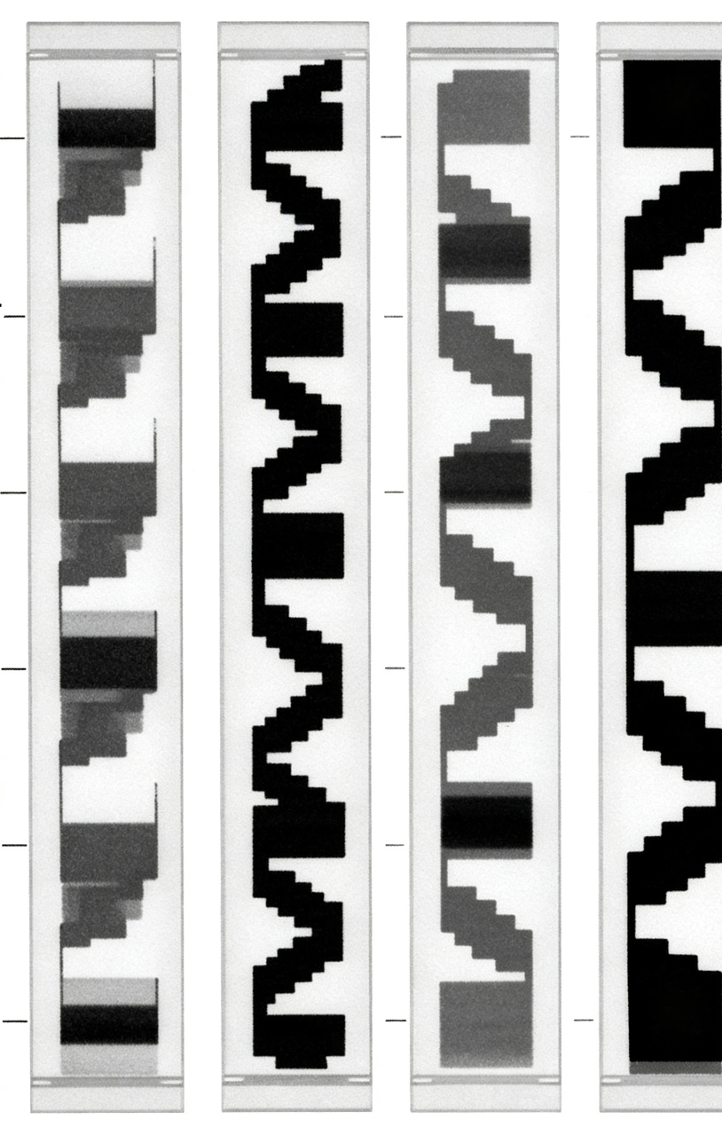
04 · 第二次诺贝尔奖 · 1980
Sanger双脱氧测序法：开启基因组时代
双去氧链终止法 (桑格法) 原理
利用DNA聚合酶合成新链，在反应体系中加入少量双脱氧核苷三磷酸（ddNTP）。ddNTP缺少3'-羟基，一旦掺入就无法继续延伸，导致链终止。
四个反应管分别加入A、T、C、G四种ddNTP，产生不同长度的终止片段。经电泳分离后，从凝胶条带的"阶梯"直接读出DNA序列。
Sanger测序凝胶电泳条带
关键里程碑
1977年 · Φ-X174噬菌体基因组
后续应用
5,386 bp · 第一个被测序的DNA基因组
人类线粒体DNA（16,569 bp）
λ噬菌体（48,502 bp）
深远影响：Sanger测序法是人类基因组计划的核心技术，与Walter Gilbert、Paul Berg共享1980年诺贝尔化学奖
Notes:
第一次诺奖之后，桑格把研究方向从蛋白质转向了核酸。1962年他加入了MRC分子生物学实验室，也就是著名的LMB。
他先开发了RNA测序方法，然后在1977年发明了双脱氧链终止法——也就是我们今天说的Sanger测序法。这个方法的巧妙之处在于：利用缺少3'-羟基的双脱氧核苷酸作为链终止剂，通过电泳读取不同长度的片段，直接"读出"DNA序列。
同一年，他用这个方法完成了Φ-X174噬菌体的全基因组测序，这是人类历史上第一个被完整测序的DNA基因组。这个方法后来成为人类基因组计划的核心技术，直接开启了基因组学时代。1980年，他第二次获得诺贝尔化学奖。

Slide 8
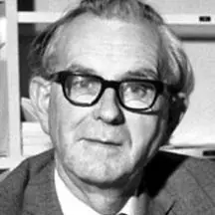
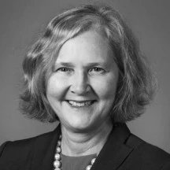
05 · 科研传承
学术传承：走出两位诺奖得主
罗德尼·波特 Rodney R. Porter
伊丽莎白·布莱克本 E. Blackburn
1972年诺贝尔生理学或医学奖
2009年诺贝尔生理学或医学奖
在剑桥生物化学系期间，波特师从桑格学习蛋白质化学与测序技术，后转向抗体结构研究。
他与杰拉尔德·埃德尔曼共同阐明了抗体的化学结构，奠定了分子免疫学的基础。
布莱克本是桑格在MRC分子生物学实验室（LMB）的博士生，在桑格指导下学习DNA测序技术。
她后来发现了端粒（telomere）保护染色体的机制及端粒酶，揭示了衰老与癌症的分子基础。
传承的力量：从蛋白质测序到抗体结构，再到端粒与基因组学——桑格实验室培养出的研究者，将严谨的测序方法论带到了免疫学、遗传学、癌症研究等更广阔的领域。方法学的火种，一代代传递下去。
Notes:
除了自己两次获得诺奖，桑格的实验室还走出了另外两位诺贝尔奖得主。
第一位是罗德尼·波特。他在剑桥生物化学系期间跟随桑格学习蛋白质测序技术，后来转向抗体研究，1972年与埃德尔曼共同获得诺贝尔生理学或医学奖，因为阐明了抗体的化学结构，奠定了分子免疫学的基础。
第二位是伊丽莎白·布莱克本。她是桑格在LMB的博士生，在桑格指导下学习DNA测序技术。后来她发现了端粒和端粒酶保护染色体的机制，2009年获得诺贝尔生理学或医学奖，这项工作直接关联到衰老和癌症研究。
从蛋白质测序到抗体结构，再到端粒与基因组学——桑格实验室的严谨方法论，被一代代学生带到了更广阔的领域。这就是学术传承的力量。

Slide 9
06 · 晚年与遗产
在顶峰退休，把名字留给基因组学
退休生活（1983年起）
科学遗产
65岁时，桑格在DNA测序工作达到顶峰后主动退休。他说："这差不多就是我一直追求的目标……走到这一步之后，我无法想象还能走得更远。再往下只会是平淡收场。"
退休后他过着平静的生活：打理花园、在河上摆弄小船、和家人在一起。
Sanger研究所：英国剑桥的基因组学研究中心，以他命名，是世界领先的基因组学机构
Sanger测序法：人类基因组计划的核心技术，开启了整个基因组学时代
学术传承：培养了一代分子生物学家，LMB实验室精神的塑造者之一
荣誉：CBE（大英帝国司令勋章）、CH（荣誉侍从勋章）、OM（功绩勋章） · 2013年11月19日逝世，享年95岁
Notes:
桑格在65岁时主动选择退休，那是1983年，他刚刚完成DNA测序方法的建立和一系列重要基因组测序工作。他说这差不多就是他一直追求的顶峰，再往下做只会是平淡收场，不如在最好的时候停下来。
退休后他真的就完全退出了科研圈，专心打理花园、在河上划船，和家人在一起。这在两次诺奖得主里非常罕见——大多数科学家会一直工作到最后。
但他的遗产远远超出了他个人的实验室。英国在剑桥建立了以他命名的Sanger研究所，现在是世界上最重要的基因组学研究中心之一。他发明的Sanger测序法直接支撑了人类基因组计划，开启了整个基因组学时代。2013年，桑格在剑桥家中逝世，享年95岁。

Slide 10
06 · 科研启示
给研究生的几点启示
01
方法学创新是第一推动力
02
专注一个核心问题
两次诺奖都来自新方法的发明——FDNB测序法和双脱氧链终止法。好的工具能开辟整个领域。
从蛋白质到核酸，桑格一辈子只围绕"测序"这一个核心问题深耕，不追热点、不赶时髦。
03
亲手做实验的严谨
04
在顶峰时懂得放手
一辈子亲自动手，不追求行政职务。"Fred做的实验，结果就是可信的"——这是最高的学术评价。
65岁在事业顶峰主动退休，不恋栈。知道什么时候该停下来，也是一种智慧。
"安静地做一件事，做到极致——Fred Sanger给我们的启示。"
Notes:
最后，总结一下桑格的科研经历给我们研究生的几点启示。
第一，方法学创新是第一推动力。桑格两次诺奖都不是靠发现什么新现象，而是靠发明新的测序方法。好的技术工具能开辟整个领域。
第二，专注一个核心问题。他从蛋白质测序到DNA测序，一辈子都在围绕"测序"这一个方向深耕，不追热点、不赶时髦。
第三，亲手做实验的严谨。他一辈子都在亲自动手，同事说"Fred做的实验，结果就是可信的"。这种严谨比任何头衔都更有价值。
第四，在顶峰时懂得放手。65岁主动退休，不恋栈，知道什么时候该停下来。
安静地做一件事，做到极致——这就是Fred Sanger给我们的启示。我的介绍到此结束，谢谢大家。

